Slide 1
ПОРТФОЛИО
учителя математики и информатики
МБОУ Быстрянской
средней общеобразовательной школы
Кайновой Светланы Анатольевны

Slide 2
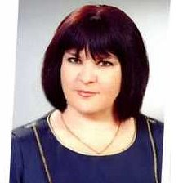
Учитель математики и информатики
КАЙНОВА
СВЕТЛАНА
АНАТОЛЬЕВНА

Slide 3
ОБЩИЕ СВЕДЕНИЯ ОБ УЧИТЕЛЕ
Кайнова Светлана Анатольевна, 08.03.1966 года рождения
Образование – среднее профессиональное, повышенный уровень
Окончила – Зимовниковский педагогический колледж, в 2009 году по специальности – учитель начальных классов с дополнительной подготовкой по математике.
Общий трудовой стаж в МБОУ Быстрянской СОШ – 23 года
Общий трудовой стаж (педагогический)– 12 лет
Педагогический стаж в данном учреждении– 12 лет
1 квалификационная категория

Slide 4
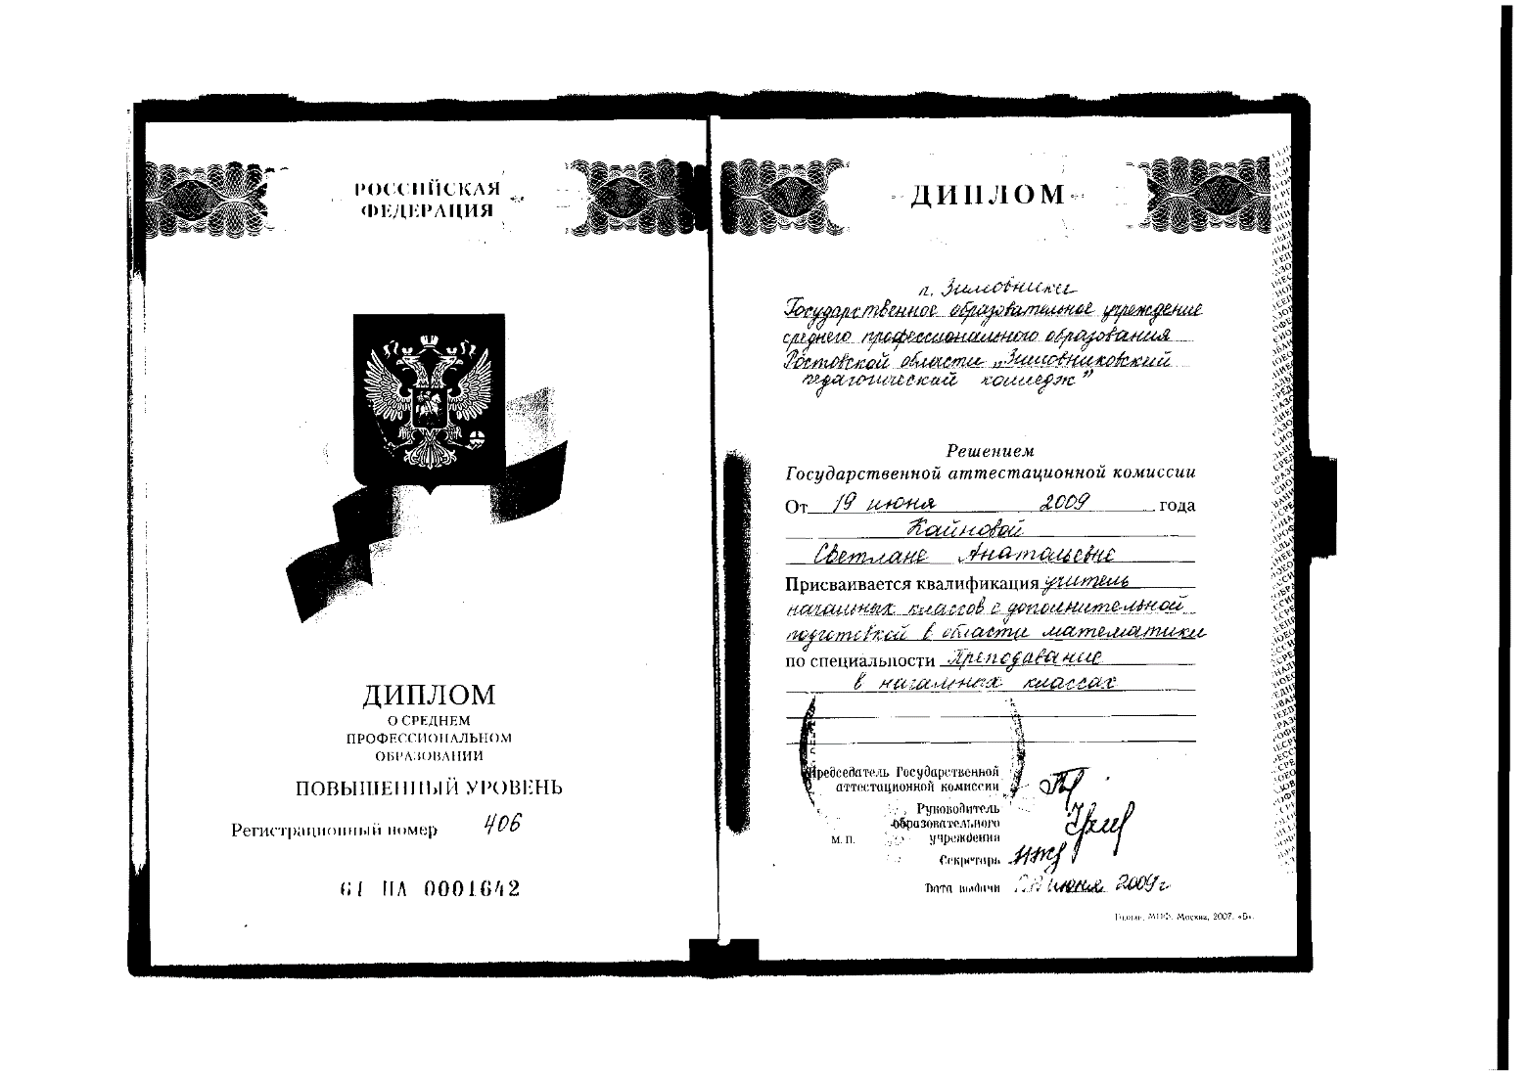

Slide 5
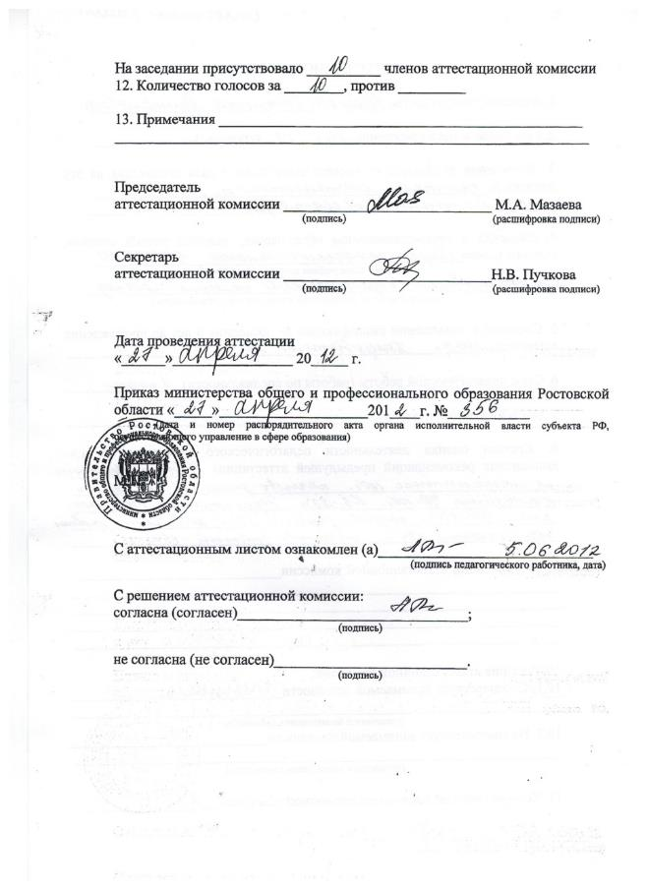
МОЯ АТТЕСТАЦИЯ

Slide 6
Учебная нагрузка 2016-2017 уч.год
Классы | Количество часов | Факультативный курс Курс по выбору
7 - математика | 12
9 -математика | 6
7, 8 -информатика | 3
10 -информатика | 2
11 -информатика | 2
ВСЕГО 25

Slide 7
Повышение квалификации:
В 2007г в Донском институте информационного образования по программе «Пользователь ПК с основами создания электронных иллюстративных приложений»
В 2009 году закончила обучение в Зимовниковском колледже, дипломная работа по теме: «Обучение по методике Занкова»

Slide 8
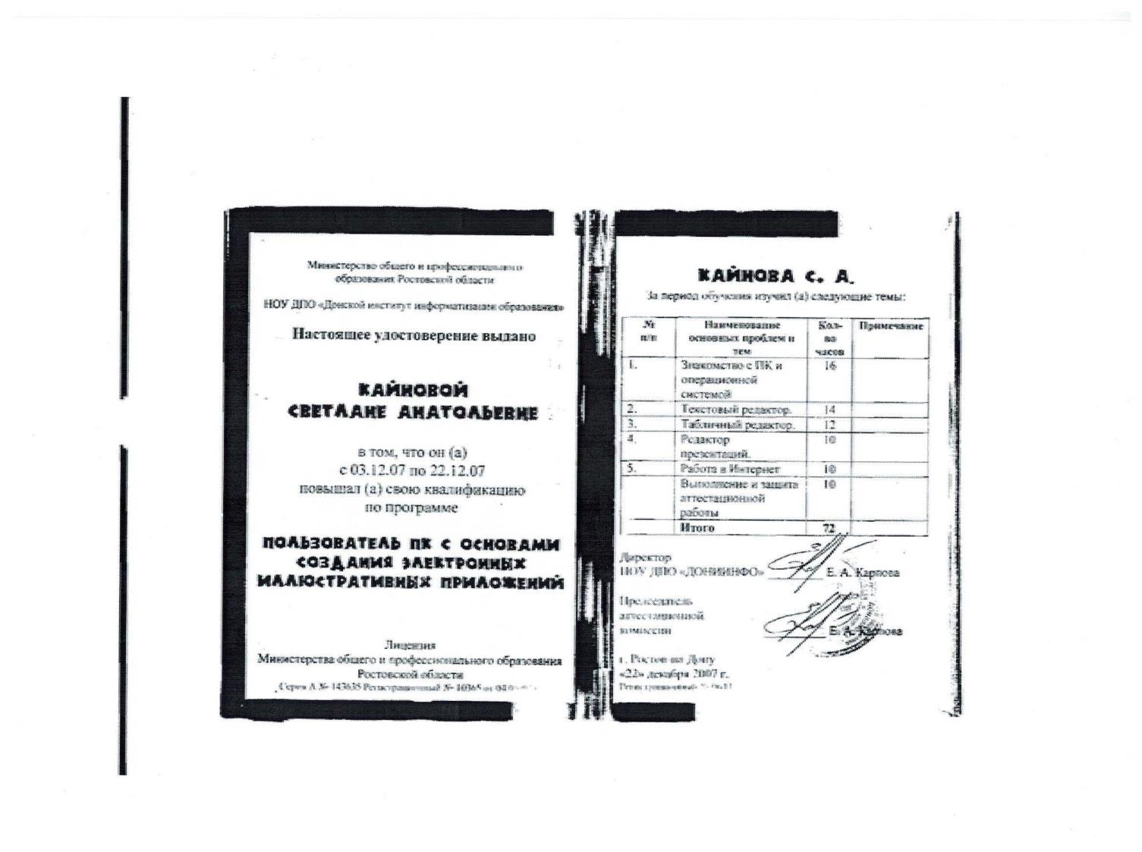

Slide 9
Повышение квалификации:
В 2012г в ГБОУ ДПО РО Ростовском институте повышения квалификации и профессиональной переподготовки работников образования по проблеме «Конструирование современного урока в контексте ФГОС как фактор достижения личностных, метапредметных и предметных результатов каждым обучающимся математике
( объем 72 часа)

Slide 10
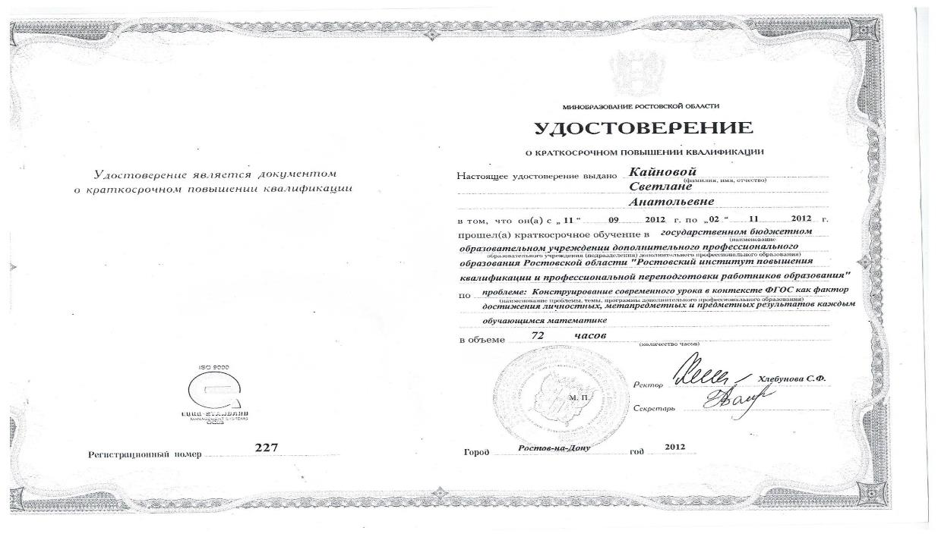

Slide 11
Повышение квалификации:
В 2015г в Педагогическом университете « Первое сентября» по программе «Преподавание дисциплин образовательной области «Математика (специализация информатика)»
( объем 108 часов)

Slide 12
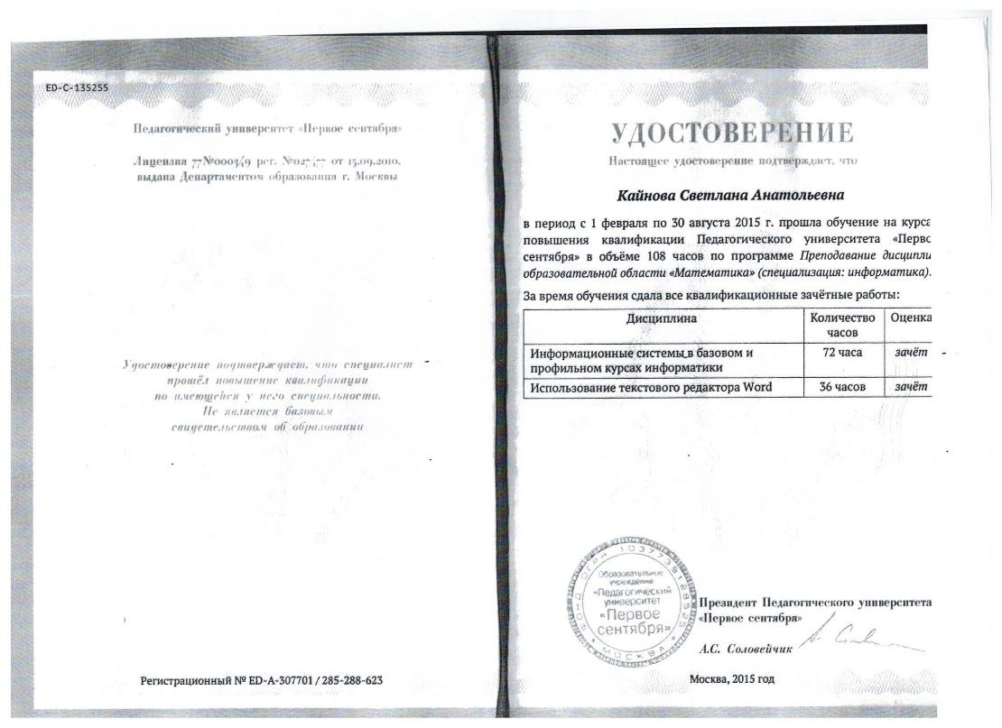

Slide 13
Нормативные документы
Закон «Об образовании в РФ»
Конвенция о правах ребенка
Конституция РФ
Устав МБОУ Быстрянской средней общеобразовательной школы

Slide 14
проблема
Обеспечение взаимосвязанного развития и совершенствование ключевых и предметных компетенций учащихся

Slide 15
Методическая тема
«Использование новых информационных технологий в учебном процессе на уроках математики»

Slide 16
РЕЗУЛЬТАТЫ ПЕДАГОГИЧЕСКОЙ ДЕЯТЕЛЬНОСТИ
Качество знаний учащихся в по предмету:

Slide 17
Результаты промежуточной аттестации

Slide 18
Результаты итоговой аттестации
11 класс ЕГЭ

Slide 19
Результаты итоговой аттестации
9 класс ОГЭ

Slide 20
Открытый урок
В 2011 году в 6 классе – математика - по теме: «Подобные слагаемые » с использованием интерактивной доски на уровне района
В 2011 году в 10 классе – алгебра- по теме: «Решение простейших тригонометрических уравнений» на уровне школы
В 2012 году в 8 классе-геометрия-по теме: «Сложение векторов. Законы сложения» на уровне школы

Slide 21
Открытый урок
В 2013 году в 6 классе математика по теме: «Основное свойство дроби» на уровне школы
2013 году в 10 классе – информатика- по теме: «Этика сетевого общения» на уровне школы
2013 году в 11 классе-алгебра-по теме: «Вычисление пределов» на уровне школы
2014 году в 10 классе - информатика - по теме: «Технология работы с формой» на уровне школы

Slide 22
Открытый урок
В 2014 году в 7 классе – геометрия - по теме: «Первый признак равенства треугольников» с использованием интерактивной доски на уровне школы
В 2015 году в 5 классе – математика- по теме: «Умножение десятичной дроби на натуральное число» на уровне школы

Slide 23
Выступление на школьном МО естественно-математического цикла
25.12.2008г «Особенности работы со слабоуспевающими учениками»
18.03.2009г «Организация самостоятельной работы на уроках математики»
22.04.2015г «Использование ИКТ на уроках математики»

Slide 24
Выступление на районном МО естественно-математического цикла
2013 г «Использование ИКТ в преподавании математики»
2016 г «Плюсы и минусы УМК Ю.Н. Макарычева. Линия устного счета в подготовке к ЕГЭ по математике»

Slide 25
Выступление на педсовете
2015 г «Методы работы с учебником»
2015 г «Опыт работы со слабоуспевающими учащимися»

Slide 26
Внеурочная деятельность по предмету
Ежегодное проведение предметных недель по математике и информатике
Ежегодное участие в интернет-олимпиадах и интернет-конкурсах

Slide 27
УЧАСТИЕ В СЕМИНАРАХ
2015г – «Использование мобильного класса на уроках и внеурочной деятельности»;
2015г – «Создание комфортных условий на уроках естественно-математического цикла как обязательная составляющая здоровьесберегающих технологий»
2015г – «Организация защиты персональных данных в соответствии с требованиями законодательства РФ»

Slide 28
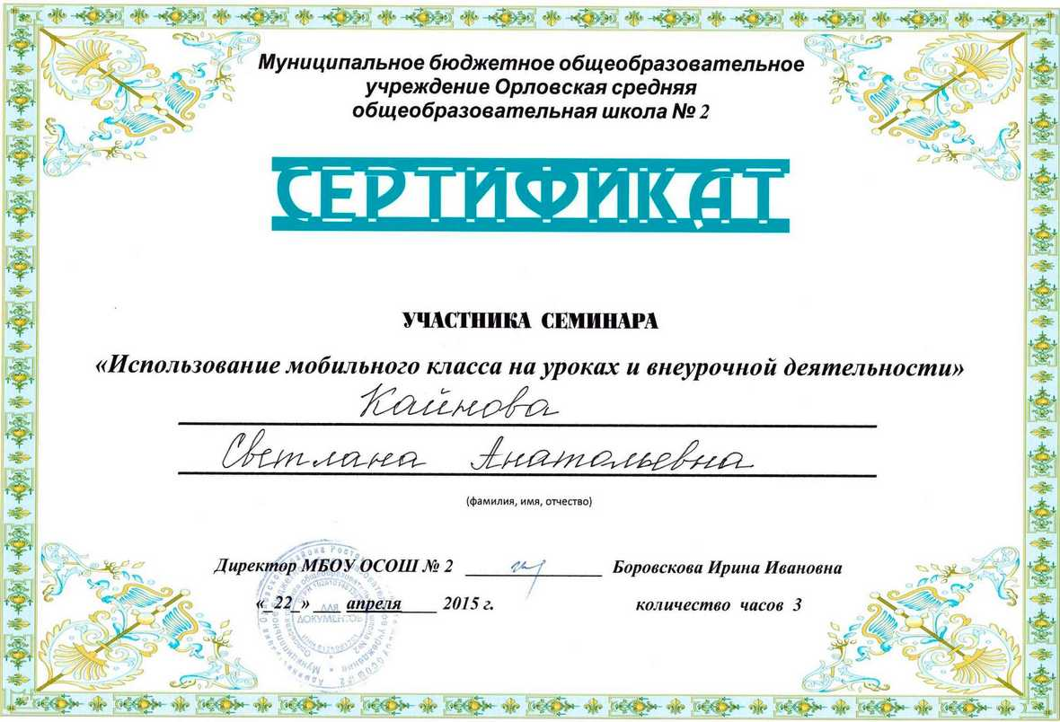

Slide 29
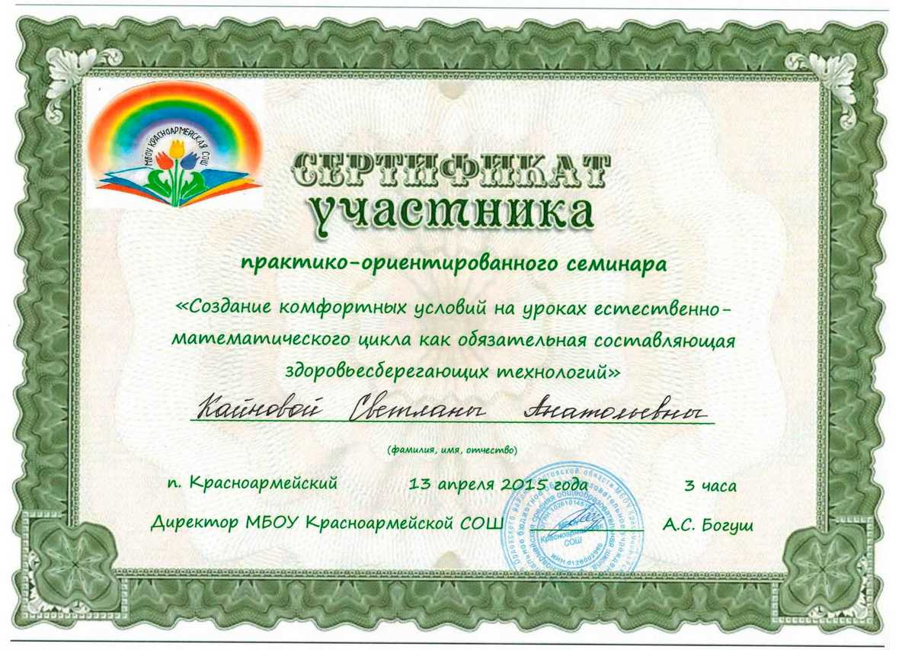

Slide 30
Участие в олимпиадах и конкурсах
2011-2012 уч.год участие в межрегиональной заочной физико-математической олимпиаде
2012-2013 уч.год Международный конкурс по математике «Кенгуру- математика для всех», «Кенгуру - выпускникам», тестирование в форме ЕГЭ «SDAMEGE»
2013-2014 уч.год мультитест по математике, международная онлайн олимпиада «Видеоуроки»

Slide 31
Участие в олимпиадах и конкурсах
2014-2015 уч.год общероссийская предметная олимпиада по математике «Олимпус»,
2015-2016 уч.год тестирование ЕГЭ «Олимпус», общероссийская предметная олимпиада по математике «Олимпус», международная бесплатная олимпиада по математике

Slide 33
Участие в олимпиадах и конкурсах
2015-2016 уч.год международная математическая игра «Лисенок» среди учащихся 5-6 классов.

Slide 34
Участие в вебинарах
Федеральный вебинар Росшкола по законодательству, регулирующему интернет-сайты образовательных учреждений – 27.08.2015г;
«Открытый урок с использованием электронной формы учебника по алгебре для 10 класса авт. Колягин Ю.М.» – 26.02.2016г;

Slide 36
Участие в вебинарах
«Открытый урок с использованием электронной формы учебника по алгебре для 8 класса авт. Колягин Ю.М.» – 08.02.2016г;
«Открытый урок с использованием электронной формы учебника по алгебре для 10 класса авт. Макарычев Ю.Н.» - 29.02.2016г;

Slide 37
Участие в вебинарах
«Формируем базовые навыки. ИКТ-компетентность школьников: результаты и оценки, проблемы, решения» - 17.03.2016г;

Slide 38
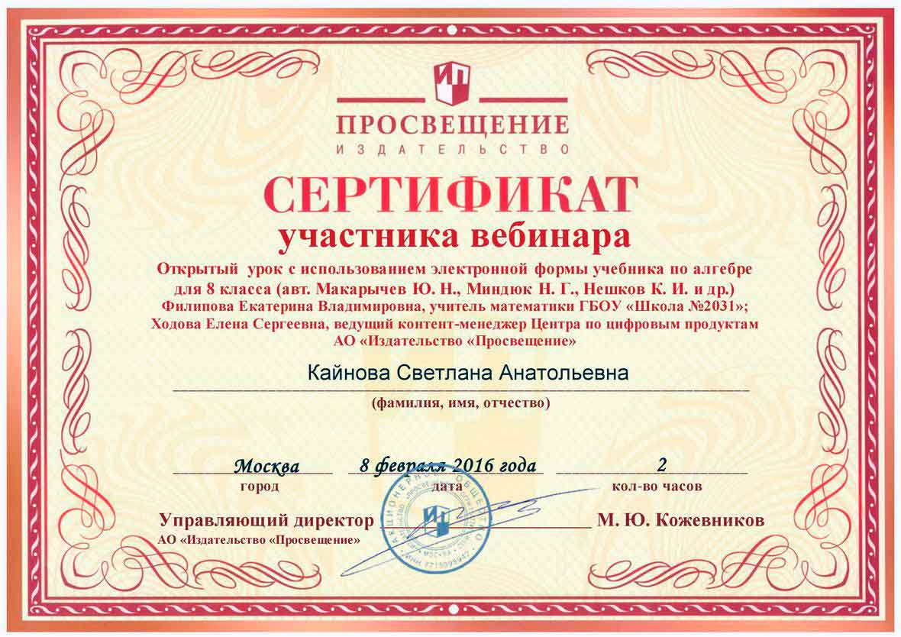

Slide 39
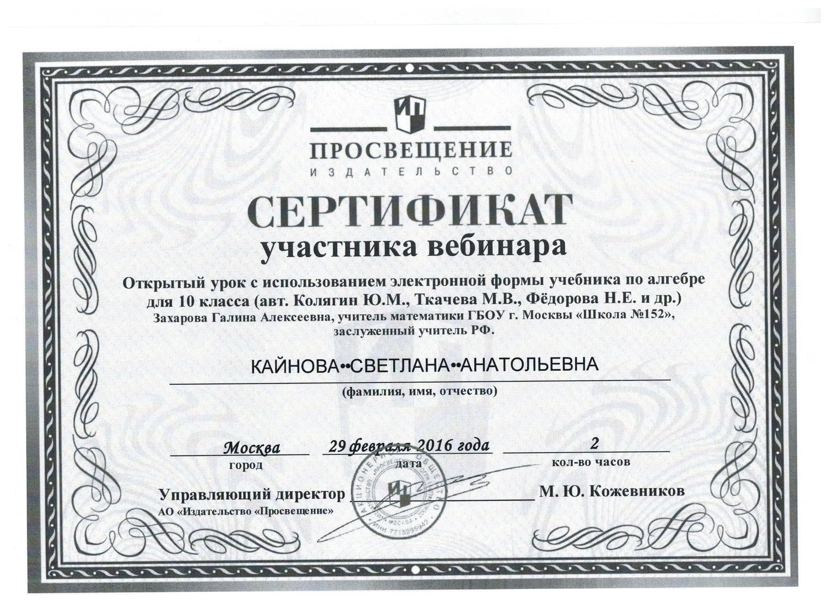

Slide 40
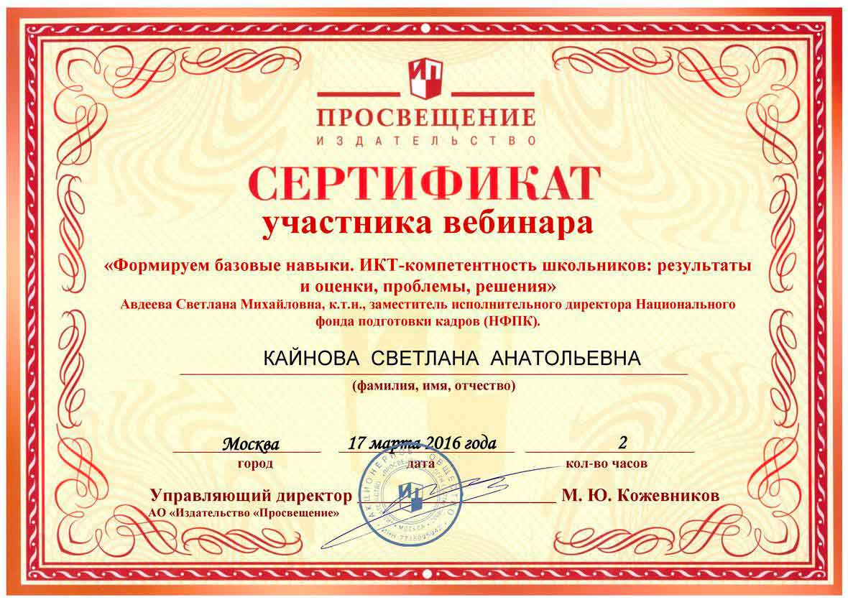

Slide 41
Участие в конкурсах для учителей
интернет-конкурсе «Учительский конкурс открытых уроков «Методические открытия» от проекта mega-talant.com» в номинации «Математика с 1 по 11 классы» с результатом 30 из 30 баллов»,

Slide 44
Участие в конкурсах для учителей
Участие во всероссийском конкурсе для педагогов «Умната»: блиц-олимпиада «ФГОС: внеурочная деятельность-важнейший компонент современного образовательного процесса в школе» - победитель (3 место);

Slide 46
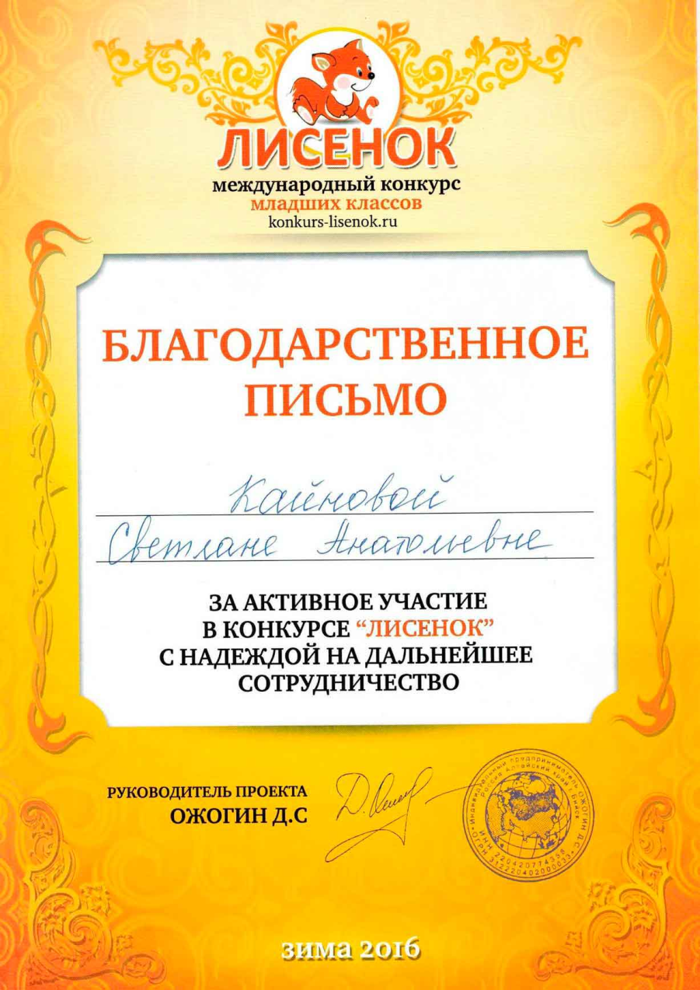
МОИ ДОСТИЖЕНИЯ

Slide 47
СВЕДЕНИЯ О НАГРАЖДЕНИЯХ

Slide 48
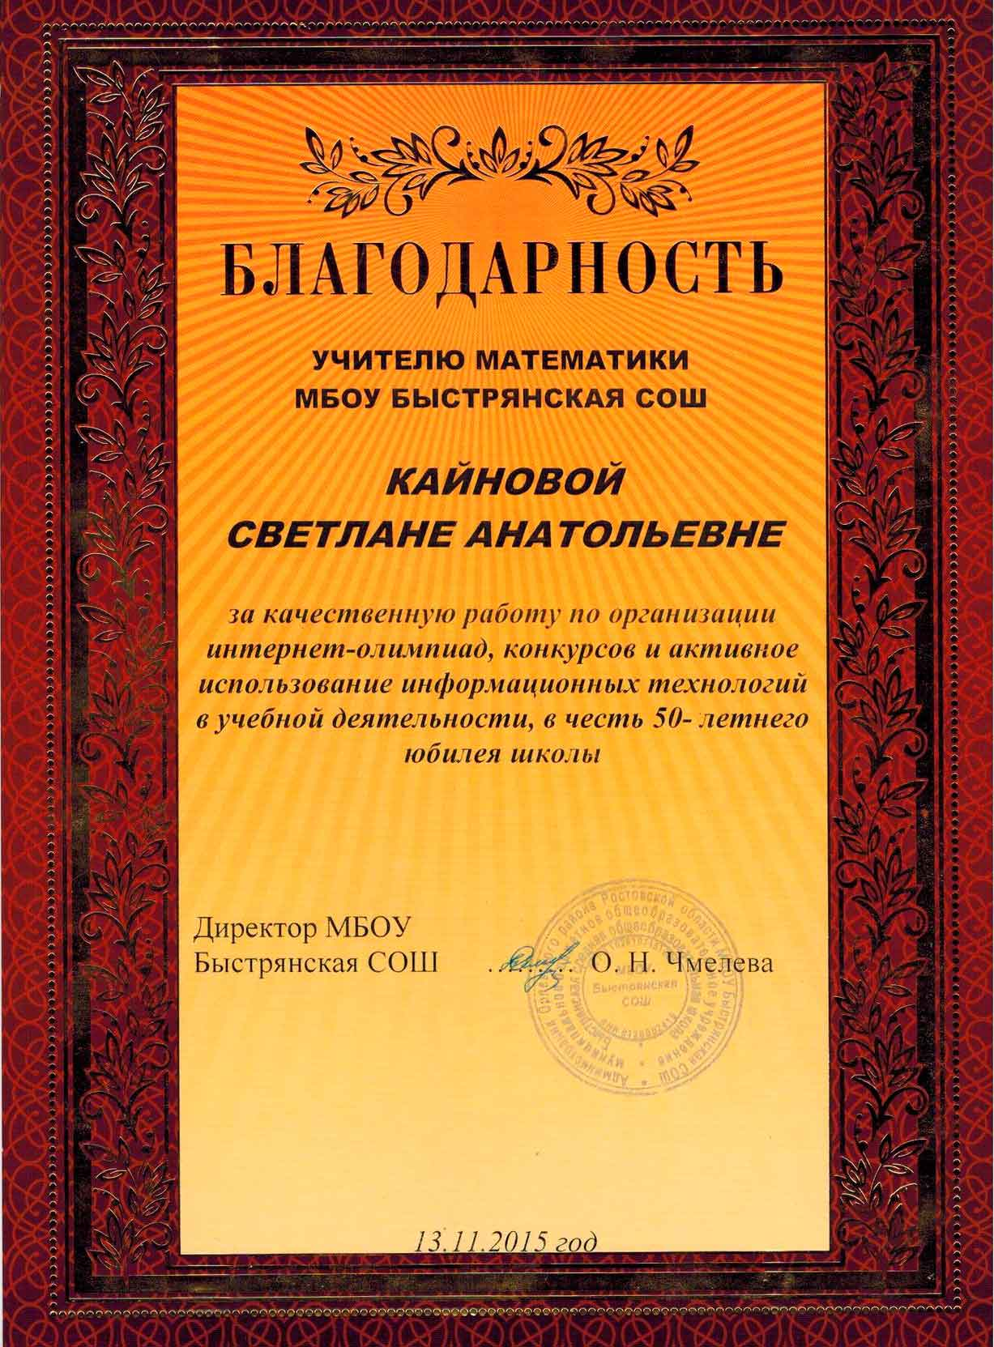

Slide 50
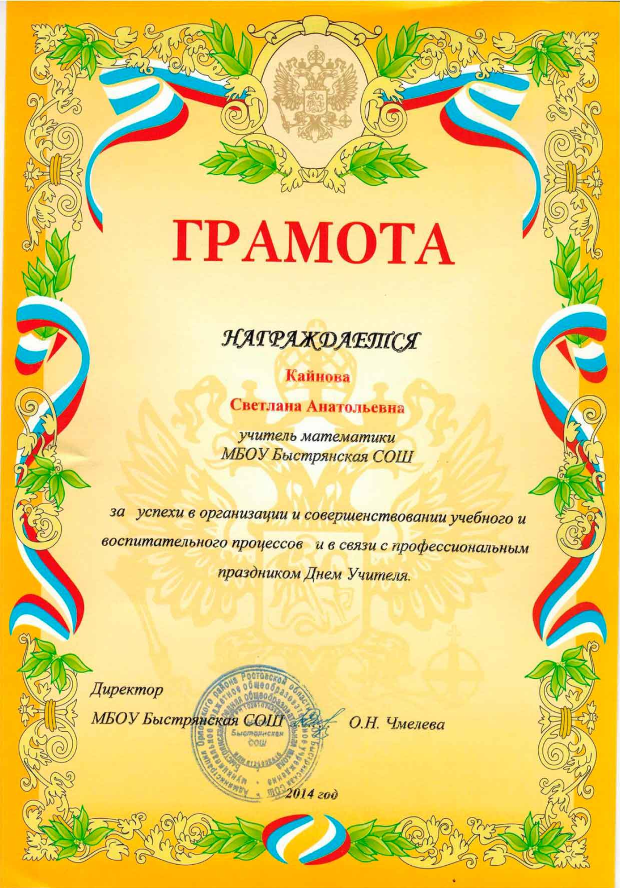
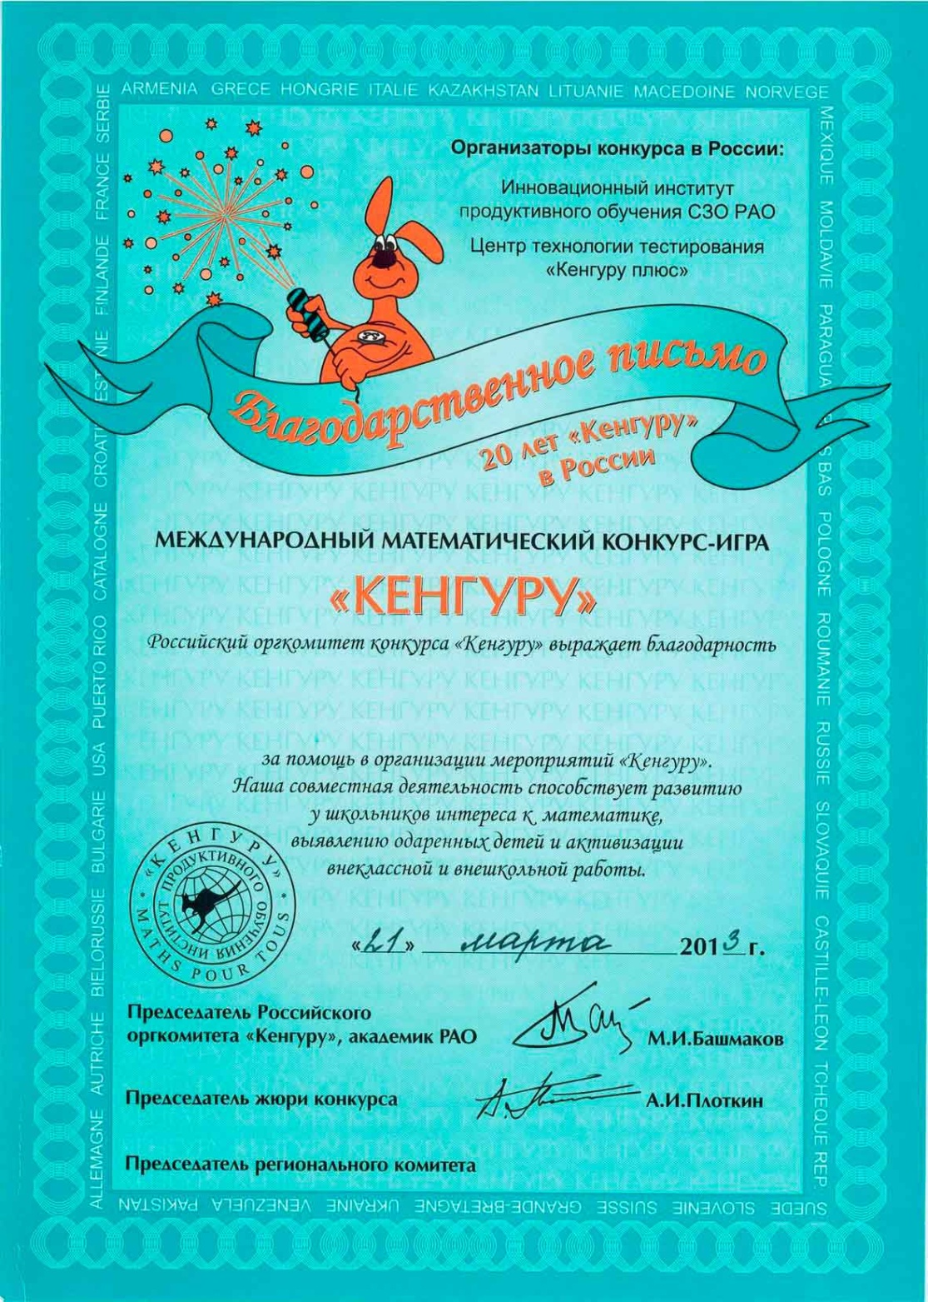

Slide 51
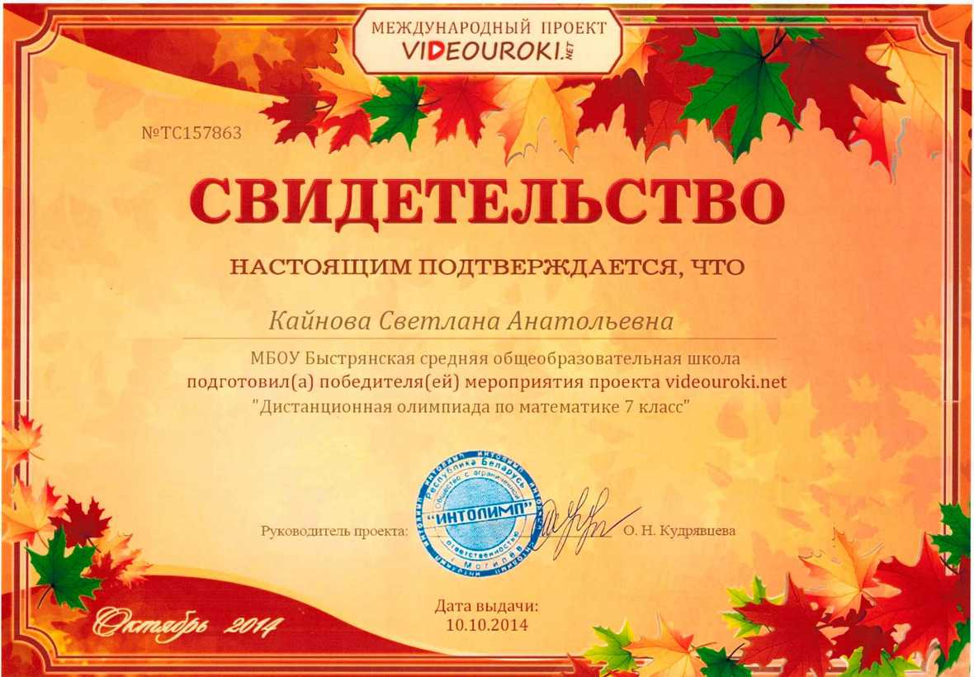

Slide 54
Участие в конкурсах для учителей
В районном конкурсе «Учитель года 2016» - участник, заочный тур.

Slide 55
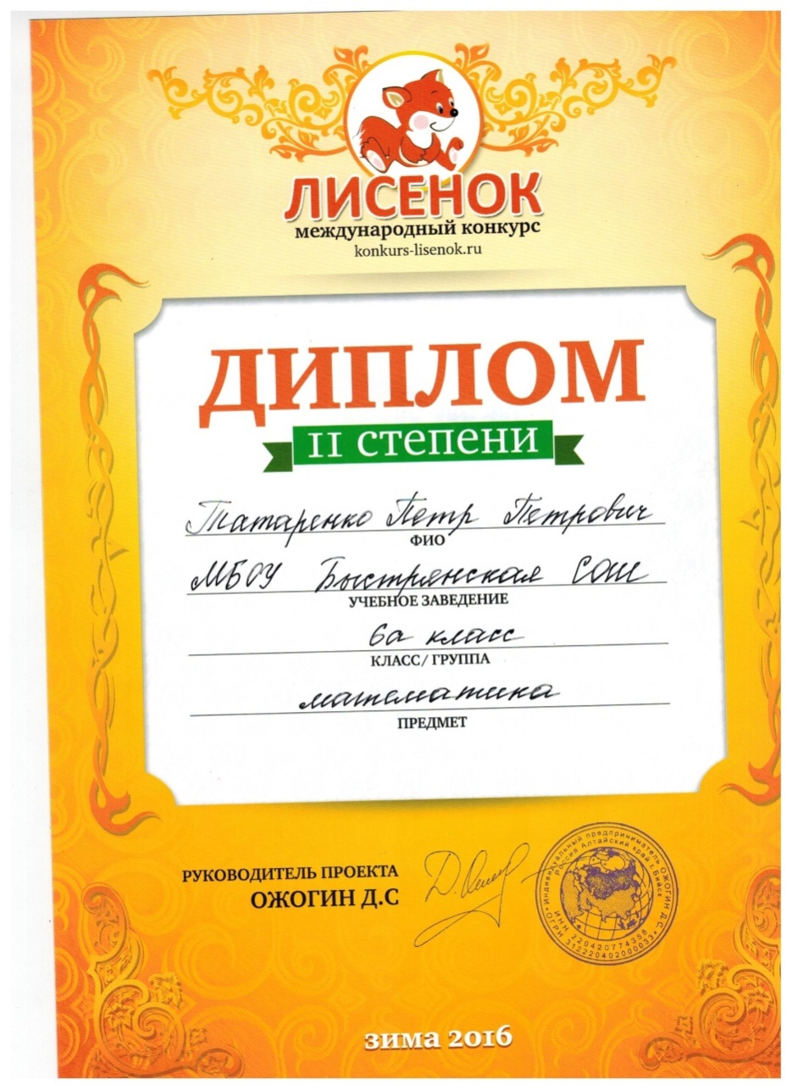
ДОСТИЖЕНИЯ МОИХ ДЕТЕЙ

Slide 57
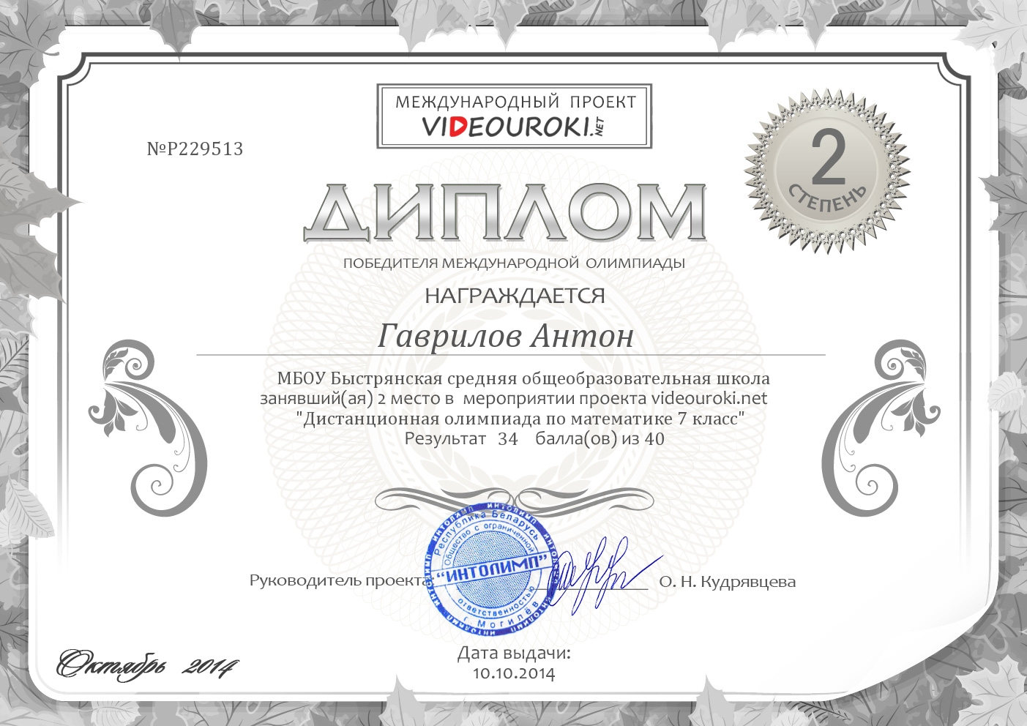

Slide 58
Я люблю свою работу! Я люблю своих учеников!
А мне и счастья большего не надо,
Когда я вижу в их глазах сиянье!
За труд учителя одна лишь есть награда –
Ответный шаг – взаимопониманье!

